Slide 1
Toma de decisiones
Organización y gestión empresaria
Ing. Martín Romero

Slide 2
Parroquiales
Notas de parcial publicadas
Semana que viene vence entrega TP #2.
Tabla de posiciones: actualización

Slide 3
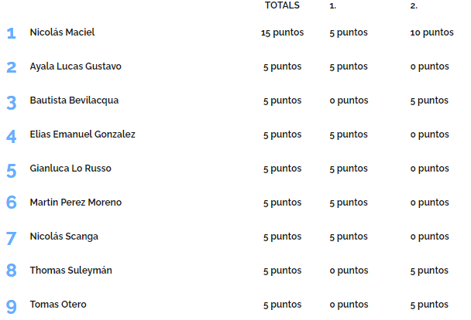

Slide 4
Autoeval clase 7
Diseño de puestos

Slide 5
Diseño de puestos – pregunta 1
Debajo hay conceptos sobre expansión y enriquecimento del puesto, indicar a cuáles corresponde cada uno.
Es la práctica de aumentar el número de tareas por las cuales es responsable un individuo. Aumenta la amplitud del puesto, pero no la profundidad.
Expansión del
puesto
Es la práctica de aumentar la discrecionalidad que puede utilizar un individuo para seleccionar sus actividades y resultados.
Aumenta la profundidad del puesto y de acuerdo a esto satisface las necesidades de crecimiento y de autonomía.
Enriquecimiento
del puesto
Se enfocan en lo contrario a la división del trabajo y son una manera de desespecialización o aumento de la cantidad de tareas que debe ejecutar un empleado.

Slide 6
Diseño de puestos – pregunta 2
Diseño de puestos: proceso por el cual los gerentes deciden las tareas y autoridad por el puesto.
Verdadero Falso
Los dos factores de diseño son amplitud y frecuencia.
Verdadero Falso

Slide 7
Toma de decisiones

Slide 8
Concepto
Es un proceso metodológico para determinar el curso de acción que mejor cumpla con los objetivos, cubriendo riesgos aceptables.
Ayuda a balancear el mejor curso de acción para satisfacer los objetivos contra los riesgos inherentes.
Toma de decisiones = resolución de problemas.

Slide 9
Muchos directivos no cuentan con una mentalidad de resolución de problemas, accionando sólo cuando se presentan.
Se suelen tomar decisiones de manera deficiente por la falta de método.

Slide 10
Fuera del libro #1. Análisis de causa raíz – metodologías de resolución de problemas
Alguna vez usaron algún método?
Algunos para mencionar:
5 por qué
Ishikawa
5W2H

Slide 11
5 por qué
Se parte de un postulado - problema:
“Mi auto no arranca”
¿Por qué no arranca? Porque la batería está muerta.
¿Por qué la batería está muerta? Porque el alternador no funciona.
¿Por qué el alternador no funciona? Porque se rompió la correa.
¿Por qué se rompió la correa? Porque el alternador está fuera de su tiempo útil de vida y no fue reemplazado.
¿Por qué no fue reemplazado? Porque no estoy manteniendo mi auto de acuerdo a las recomendaciones del fabricante.
Fuente: https://dosideas.com/noticias/metodologias/366-la-tecnica-de-los-5-porque

Slide 12
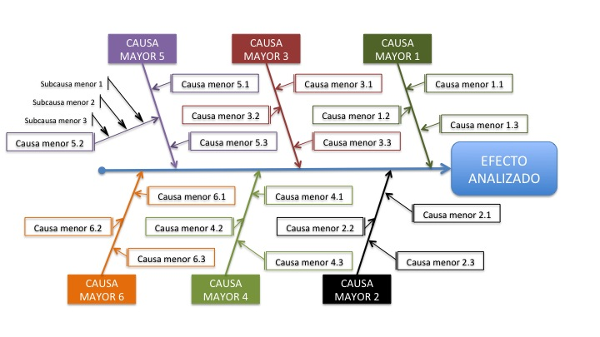
Ishikawa
Fuente: https://think-productivity.com/diagrama-ishikawa/

Slide 13
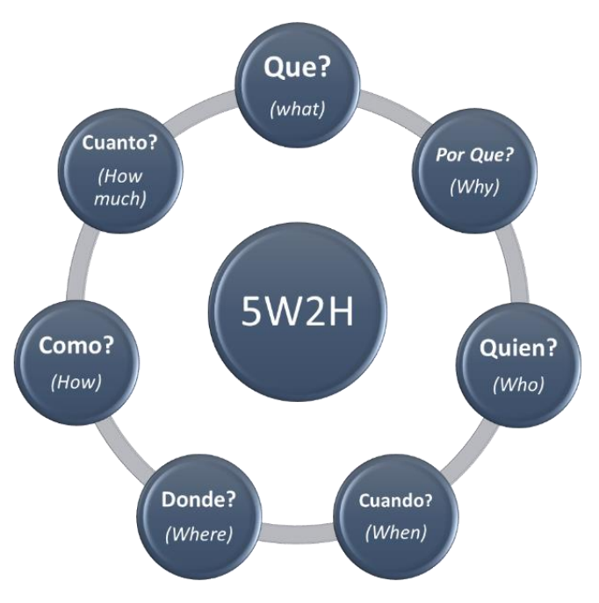
5W2H

Slide 14
Problemática – falta de consenso
Cada participante se vuelve mas rígido e impermeable a las ideas del resto.
Se impide desarrollar o pensar nuevas ideas.
El foco es mas en ganar con la idea propia que la evaluación correcta.
Muchas veces se gana por cansancio.
No siempre la alternativa elegida es la mejor.

Slide 15
Criterios para tomar decisiones eficaces
Concentrarse en lo realmente importante.
Correr el proceso lógica y coherentemente.
Considerar los elementos tanto objetivos como subjetivos.
Ser analíticos e intuitivos.
Recabar la información necesaria.
Ser directos y flexibles antes, durante y después del proceso.

Slide 16
Eficacia y eficiencia del proceso.
Se debe conocer con alto detalle:
El Quién.
El Qué.
Información.
Ideas.
Juicios.
Conclusiones.
El cómo.
Clima interpersonal.
Método de aplicación.

Slide 17
Elementos esenciales
Objetivos
Nivel de aspiración sobre el desempeño.
Resultados o atributos a lograr.
Tanto individualmente como en las organizaciones, se estructuran en base a escalas de valores.
Cursos de acción (alternativas)
Conductas posibles para lograr los objetivos.
Implican la facultad de elección, control sobre el curso de acción y un proceso activo por parte del decisor.
Sin estas 3 condiciones, es imposición y no decisión.

Slide 18
Elementos esenciales
Variables no controlables
Son importantes para la decisión, pero no se pueden controlar.
Importante separarlas de las controlables.
El Hombre
Enfocan el problema, proyectan la situación.
Establecen el objetivo, evalúan las alternativas.
Alto nivel de subjetividad (valores, creencias, experiencias, conocimientos)

Slide 19
Etapas del proceso decisorio
Análisis de situación
Evaluación de alternativas
Selección
Implemen-tación

Slide 20
Análisis de situación
Se reconoce la existencia de un síntoma.
Oportunidad de decisión: brecha entre realidad prevista y realidad deseada.
Los objetivos se definen provisoriamente. Luego el proceso mismo puede modificarlos.
Se deben establecer las variables relevantes y las restricciones que impiden a estas variables alcanzar los objetivos.
Análisis de situación
Evaluación de alternativas
Selección
Implemen-tación

Slide 21
Análisis de situación
Toma y análisis de información. Diagnóstico.
Se debe sumergir en la situación.
Se deben definir claramente dos elementos fundamentales: el universo y el decisor.
Análisis de situación
Evaluación de alternativas
Selección
Implemen-tación

Slide 22
Análisis de preocupaciones (situación)
Reconocer la situación
Separar las situaciones en componentes manejables
Enumerar situaciones adicionales que hay que resolver.
Establecer prioridades
Planear la resolución de las situaciones.
Seleccionar el tipo de proceso a a aplicar.
Planear el quién, qué, dónde y cuándo de la resolución.
Análisis de situación
Evaluación de alternativas
Selección
Implemen-tación

Slide 23
Análisis de situación - priorización
Factores:
Urgencia
Tendencia
Impacto
Orden de prioridades!
Urgente e importante.
Urgente o importante.
Ni urgente ni importante.
Importancia
Análisis de situación
Evaluación de alternativas
Selección
Implemen-tación

Slide 24
Evaluación de alternativas
Se ordenan las alternativas.
Se establecen valores numéricos.
Según los criterios, se elige la alternativa óptima.
Se evalúan los posibles problemas de implementación.
Análisis de situación
Evaluación de alternativas
Selección
Implemen-tación

Slide 25
Selección
Se establece cuál es la alternativa mas equilibrada.
Riesgos aceptables.
Tres conceptos para decidir:
Maximizar: la mejor decisión posible.
Satisfacer: mínimamente aceptable y que cumpla la meta.
Optimizar: el mejor equilibrio entre las metas.
Análisis de situación
Evaluación de alternativas
Selección
Implemen-tación

Slide 26
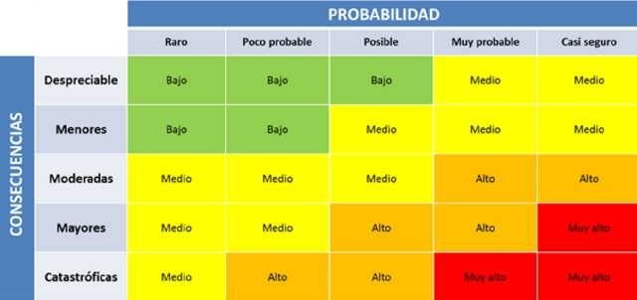
Fuera del libro #2. Matriz de riesgos
Fuente: http://www.ceolevel.com/como-crear-una-efectiva-matriz-de-riesgos-en-tan-solo-3-pasos

Slide 27
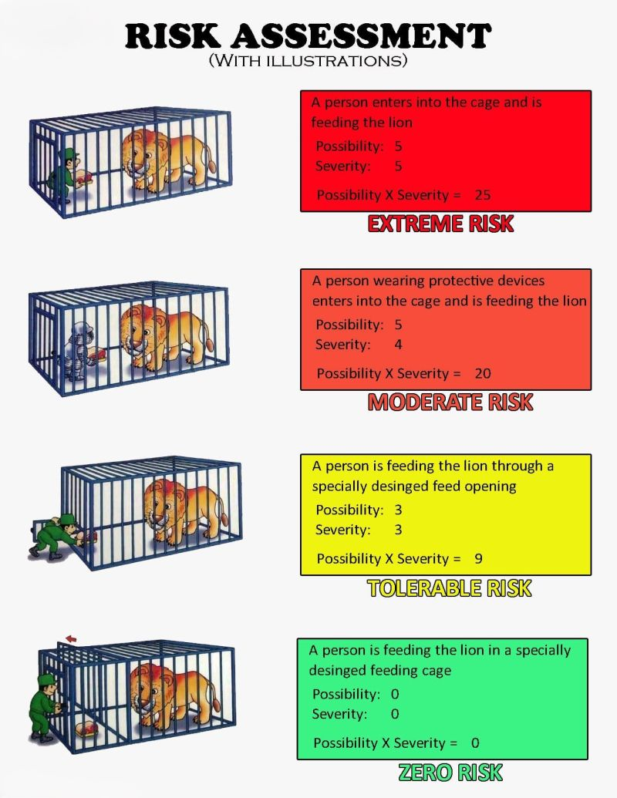

Slide 28
Implementación
Pueden hacerlo quienes decidieron o delegarlo.
Por ello, es clave la comprensión total sobre la elección tomada y el compromiso.
Análisis de situación
Evaluación de alternativas
Selección
Implemen-tación

Slide 29
Implementación
La planificación debe contemplar:
Cómo se llevará a cabo.
Quién o quiénes serán los responsables.
Cuánto se pretende alcanzar de resultados.
Cuándo se lograrán.
Adónde se actuará.
Comunicación eficaz: motivar y orientar la acción.
Medidas de refuerzo.
Medidas de control. Detección de problemas en la ejecución.
Análisis de situación
Evaluación de alternativas
Selección
Implemen-tación

Slide 30
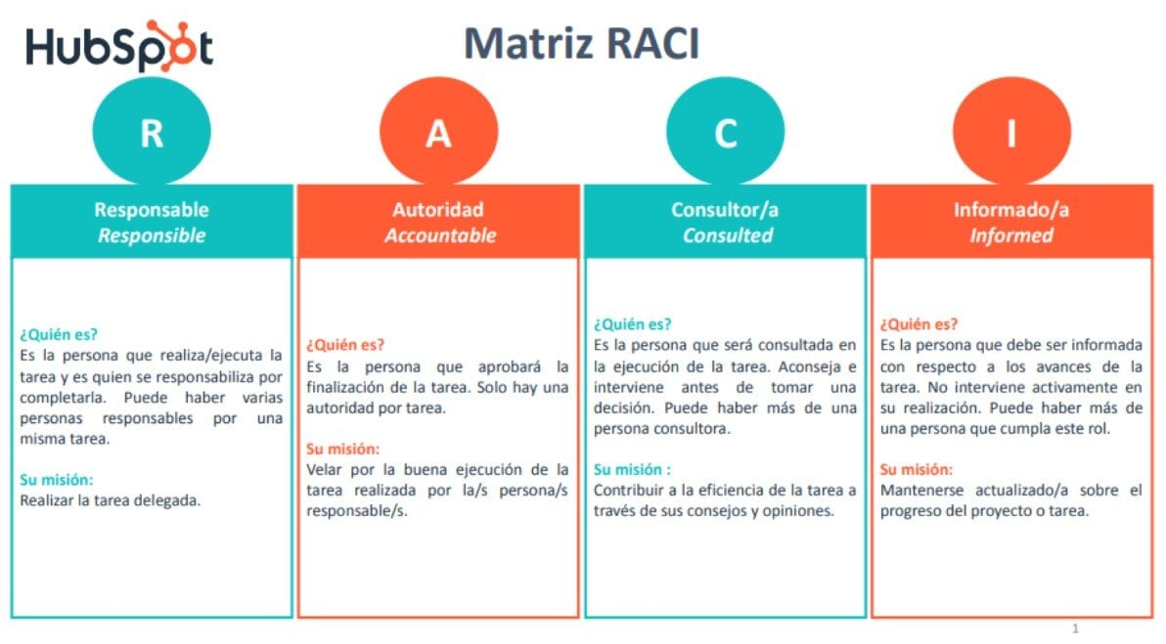
Fuera del libro #3. Matriz RACI
Fuente: https://blog.hubspot.es/marketing/matriz-raci

Slide 31
Implementación. Fallas.
Posibles fallas:
No realizar un buen estudio de situación.
Sobreestimación del propio juicio.
Resolver síntomas en lugar de las causas.
Demorar las decisiones por temor a equivocarse.
Cambio constante de prioridades.
Falta de visión: proyectar la solución a un problema equivocado.
Análisis de situación
Evaluación de alternativas
Selección
Implemen-tación

Slide 32
Implementación. Fallas.
Decisiones demasiado rápidas.
Falta de estructuración: no tener un proceso sistemático para decidir.
Tomar sólo la primera alternativa.
Descansar sobre recetas (lo que funcionó antes, no necesariamente funcionará ahora).
Falta de previsión, de anticipación de riesgos y de imaginación.
Análisis de situación
Evaluación de alternativas
Selección
Implemen-tación

Slide 33
Implementación. Fallas.
Error de manejo de grupos.
No pedir otras opiniones.
Falta de seguimiento posterior.
Análisis de situación
Evaluación de alternativas
Selección
Implemen-tación

Slide 34
Estilos de toma de decisiones
Mas allá de ser lógico o creativo, debe ser racional y sencillo.
Estilos:
Autocrático: decide el responsable, el resto aporta información.
Consultivo: todos participan en el proceso decisorio con ideas y sugerencias, pero el decisor toma la suya propia.
Participativo: la decisión se toma en conjunto con todo el equipo.
Vale aclarar que no hay un estilo único, sino que dependiendo de la situación, pueden variarse.

Slide 35
Tipos de decisiones
Según el grado de estructuración del problema:
Programadas: se corresponden con problemas estructurados. Por ello, se puede desarrollar una solución genérica.
No programadas: problemas no estructurados, ya sea por su dificultad o por la infrecuencia.

Slide 36
Tipos de decisiones
Según la dimensión temporal:
Proactivas: solución a problemas todavía no existentes.
Reactivas: ya existentes. Solución mas urgente.
Según el comportamiento del decisor:
Sistemáticas: utiliza una secuencia estandarizada.
Intuitivas: intuición y elige por preferencias personales, criterio.

Slide 37
Tipos de decisiones
Según el ámbito de la organización:
Políticas: conciliación de objetivos en conflicto.
Administrativas: maximización de objetivos.
Estratégicas: largo plazo, alta incertidumbre.
Tácticas: apoyan a la estrategia. Períodos intermedios.
Operativas: apoyan a la táctica. Períodos cortos.

Slide 38
Recomendaciones generales
Antes de decidir, evalúe todas las posibilidades. A veces detalles aislados no son tenidos en cuenta y al verlos en conjunto son relevantes.
Participación: que participen las personas enriquece el proceso. Si bien la responsabilidad es de una persona, se pueden aprovechar algunas decisiones grupales. Esto otorga legitimidad.
Comunicar correctamente.

Slide 39
Recomendaciones generales
Sopesar el impacto de la decisiones en los otros. Involucrarlos antes.
Aunar razón e intuición.
Considerar todos los resultados posibles.
Prepararse para afrontar lo inesperado.

Slide 40
Planteo:
Estás conduciendo tu coche en una noche de tormenta terrible. Pasas por una parada de autobús donde se encuentran tres personas esperando:
– Una anciana que parece a punto de morir.
– Un viejo amigo que te salvó la vida una vez.
– El hombre ideal o la mujer ideal para acompañarte toda la vida.
Tienes que tomar la siguiente decisión… ¿A quién llevarías en el coche, teniendo en cuenta que sólo tienes sitio para un pasajero?
Podrías llevar a la anciana, porque va a morir y por lo tanto deberías salvarla primero; o podrías llevar al amigo, ya que él te salvó la vida una vez y estas en deuda con él. Sin embargo, tal vez nunca vuelvas a encontrar a la pareja ideal para acompañarte en la vida.
En el grupo designado, arriben a una decisión y luego haremos una puesta en común sobre lo que han determinado, y por qué.

Slide 41
FIN

